Slide 1
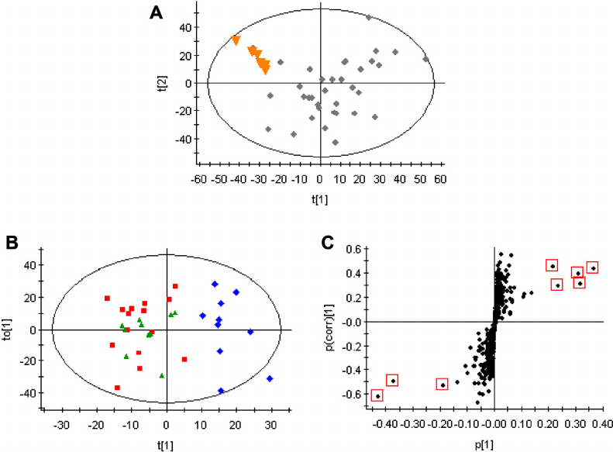
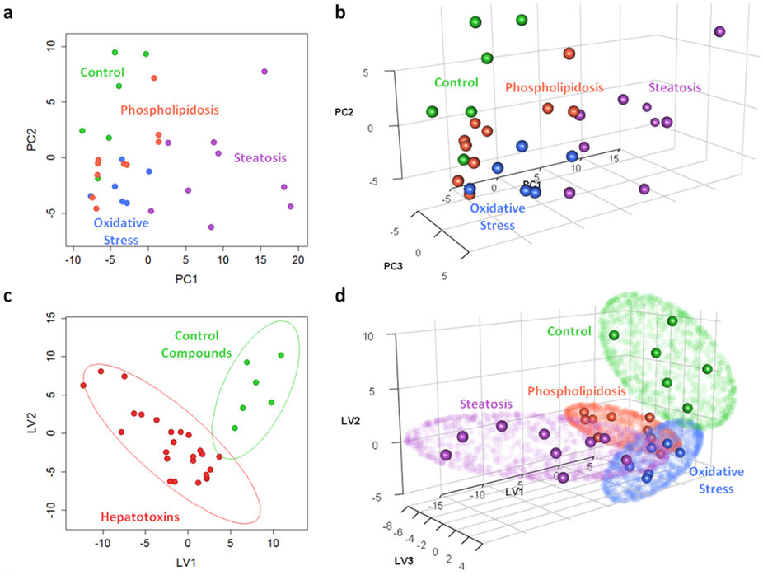
Introducción al Análisis Multivariados
Oscar Centeno Mora

Slide 2


Análisis en una variable
¿Cuáles son los principales análisis que realizamos en una variable X1 (cuantitativa y cualitativa)?

Slide 3
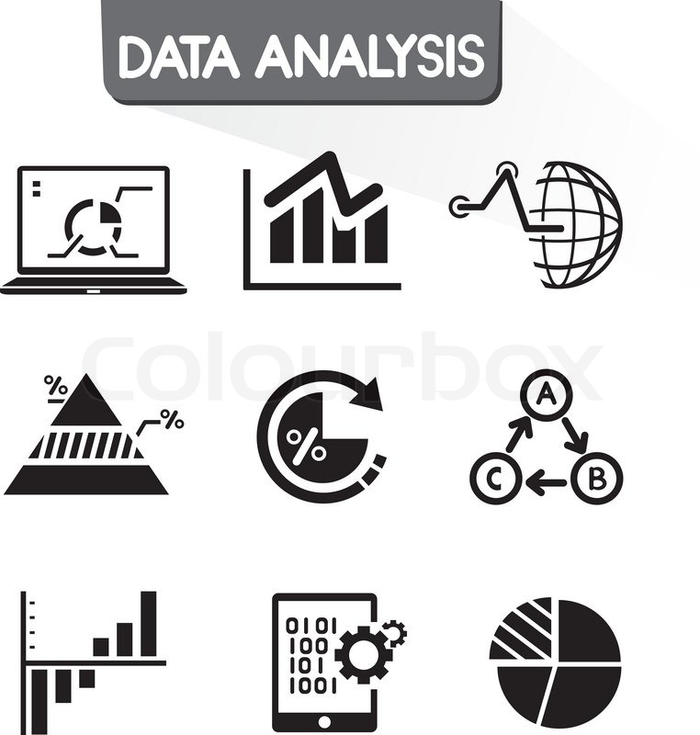
Análisis en una variable
Números relativos (razón, proporción, tasas, indicadores, etc.)
Medidas de posición (promedio, percentiles, moda, mediana, etc.)
Medidas de variabilidad (rango, percentil intercuartil, desviación media, desviación estándar, etc.)
Probabilidades.
Medidas de estimación
Prueba de hipótesis.
Medidas de visualización

Slide 4
Análisis multivariados o en varias variables
¿Cuáles son los análisis que conocemos para varias 2 o más variables X1,X2,…, Xn (cuantitativas y cualitativas)?

Slide 5
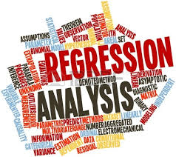
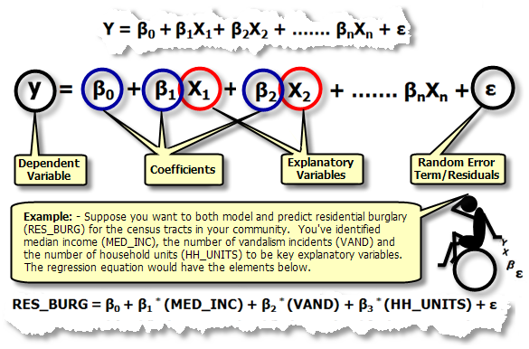
Análisis multivariados o en varias variables

Slide 6

Análisis multivariados o en varias variables
Análisis de covariancia, correlación, etc.
Análisis por regresión (paramétrica, no paramétrica, semi paramétrica, etc.).
Análisis experimental (comparación de medias, ANOVA, GLM, etc.)
Análisis por descomposiciones.
Análisis por discriminación.
Análisis por agrupamiento.
Análisis por clasificación y predicción.
Etc….

Slide 7

Análisis multivariados descriptivos y supervisados
Análisis multivariados
Análisis descriptivas (búsqueda de patrones)
Análisis predictivos
(predicciones en los casos --- Minería de datos)

Slide 8
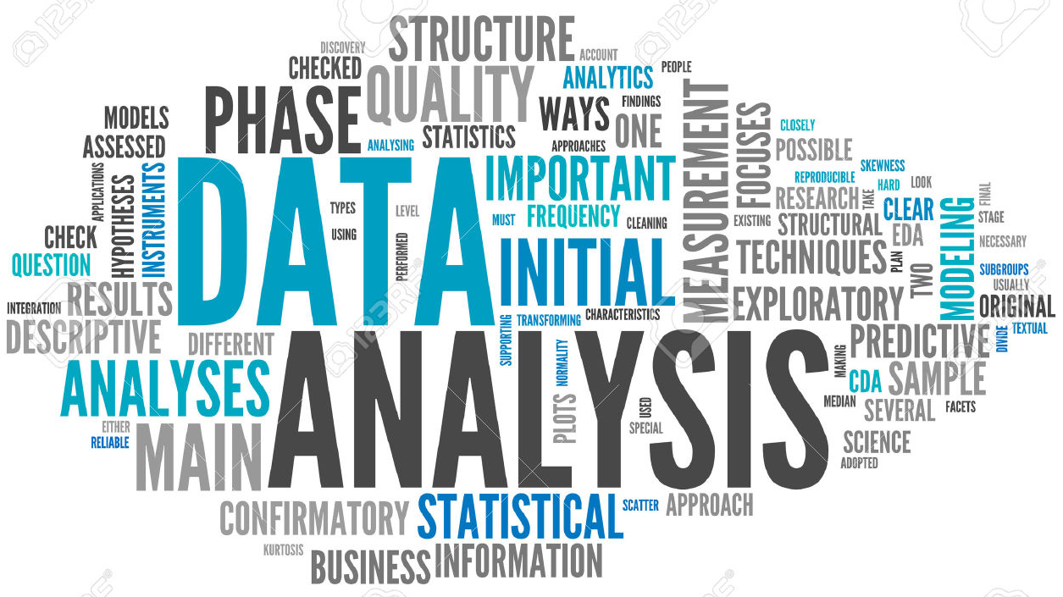
Principios del análisis de datos multivariado

Slide 9

Principios multivariados: datos
Conjuntos de unidades y variables por analizar: matriz de valores.
Tipo de eventos es común en todos los campos: psicología, ingeniería, educación, física, química, economía, etc.
Representación en un archivo de datos:

Slide 10
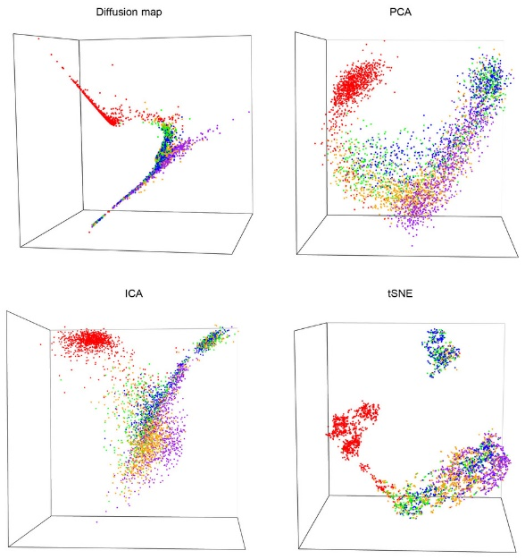
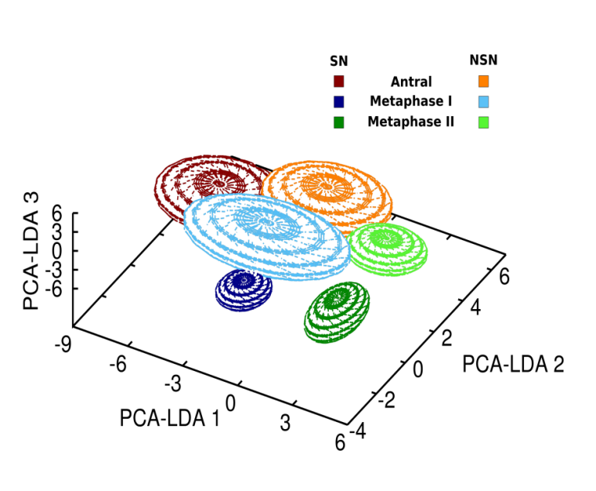
Principios multivariados: análisis
Análisis multivariados descriptivo: análisis que relacionan variables independientes (relación simétrica entre variables), para buscar algún tipo de patrón común.
No hay interés en hacer inferencia estadística.
Los análisis multivariados se exponen tanto de forma tabular y gráfica, siendo la última la más utilizada.
El análisis multivariado exploratorio da prioridad a la información recolectada, y no al proceso inferencial. Es un proceso meramente analítico para y por los datos.

Slide 11
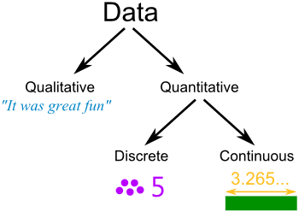

Tipos de variables y problemas asociados
Los análisis multivariados toman tanto variables cualitativas como cuantitativas.
La técnica se adecua según el objetivo y tipo de variable.
Los valores faltantes provocan la eliminación de una unidad en el archivo de datos.
Los valores faltantes provocan perdida de información y problemas de cálculos matriciales.

Slide 12
Covariancia, correlación y distancia
El análisis multivariado implica relaciones entre las variables o la posible cercanía que pueden haber entre estas. En ciertos casos pueden ser los dos.
El caso que interesa en el análisis multivariado es como calificamos la relación entre las variables y como podemos medir las distancias entre variables con diferentes unidades medida.
Para esto debemos recurrir a la covariancia, correlación y el análisis de distancias.

Slide 13
Covariancia
¿Qué es una variancia? Y, ¿qué es una covariancia?
¿Cuál es la covariancia de una variable con ella misma?
La covariancia en dos variables aleatorias sirve para medir el grado de dependencia linear. Su notación matemática es la siguiente:
En una matriz de variables, la covariancia se expresa como sigue:
Variancia
Covariancia

Slide 14
Correlación
La dificultad para interpretar la covariancia se facilita cuando se utiliza la correlación.
Esta es la división de una covariancia respeto a las respectivas desviaciones estándares. Su notación matemática es:
En una matriz de datos, se utiliza una matriz de diagonalización D y la matriz de correlación S, para obtener la matriz de correlación R.

Slide 15
Distancia
Los análisis de escalamiento multidimensional y análisis por agrupamiento se fundamentan en las distancias de las unidades de los datos.
Para dos sujetos i e j, para una determinada variable se toman las distancias que existen para ese par de individuos.
Existen diversos tipos de distancias (Mahalanobis, Hellinger, Manhattan, etc.), pero la más común es la distancia Euclidiana:

Slide 16
Función normal multivariable
La función normal multivariada juega un rol importante en algunos análisis multivariados.
Muchos supuestos implícitos consideran que los datos provienen de distribuciones normales.
Una función normal multivariada de dos variables se expresa como:
Una función normal multivariada se presenta como sigue en la siguiente diapositiva.

Slide 17
Función normal multivariable

Slide 18
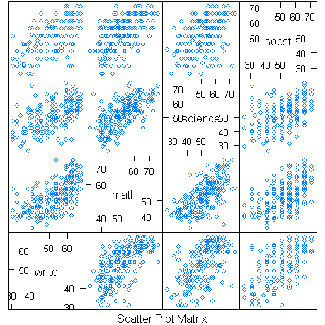
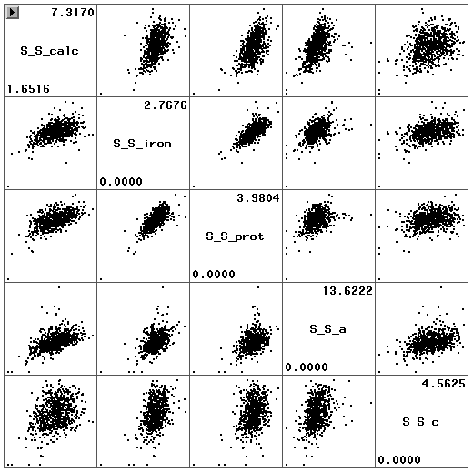
Visualización de datos multivariados
Principales gráficos multivariados: contornos, matrices de gráficos, correlogramas, gráficos bi-tridimensionales.

Slide 19
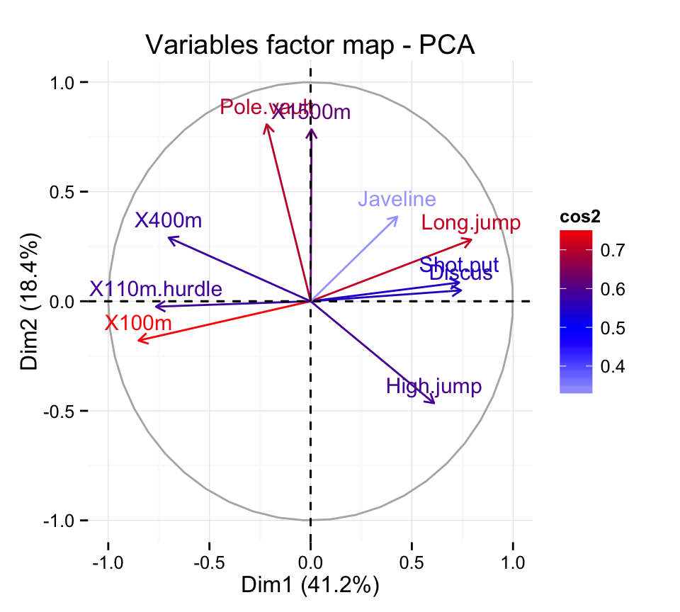
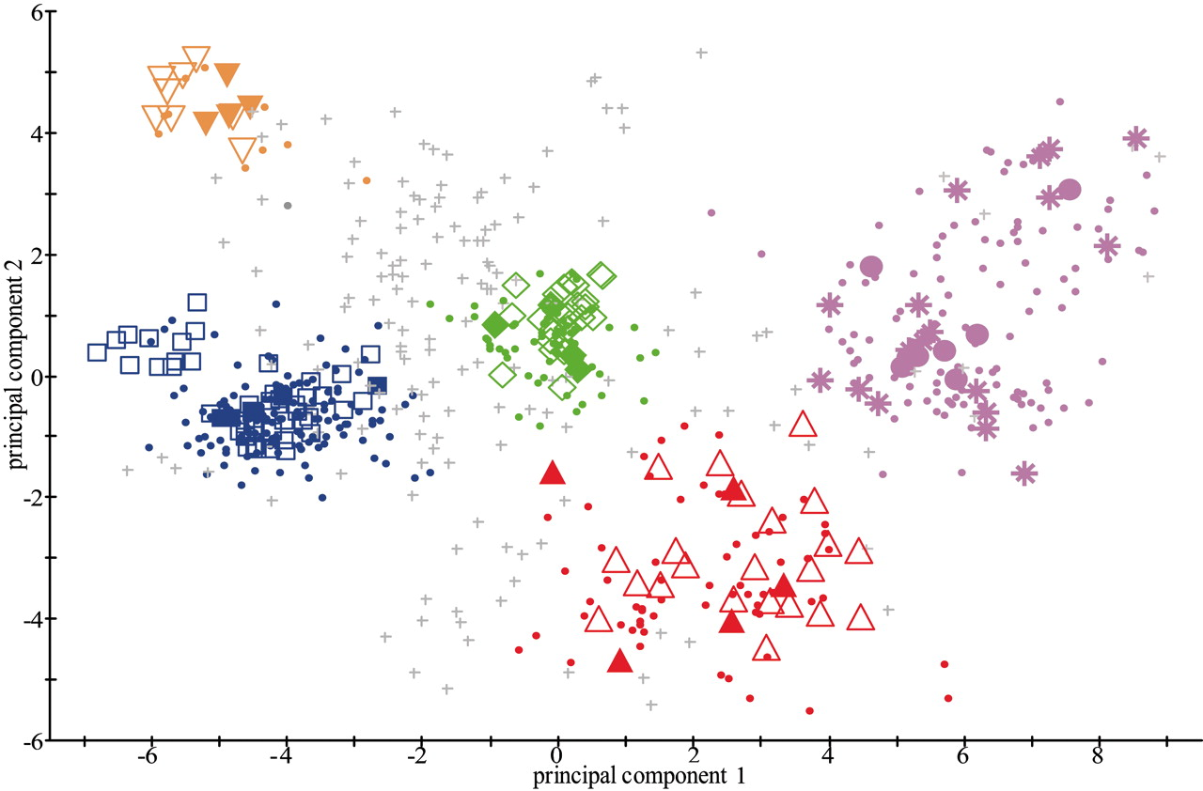
Análisis por componentes principales
Reducción de variables y representación de sujetos, variables y ambos según los componentes.

Slide 20
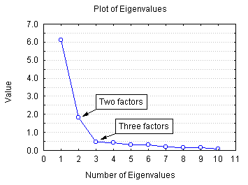
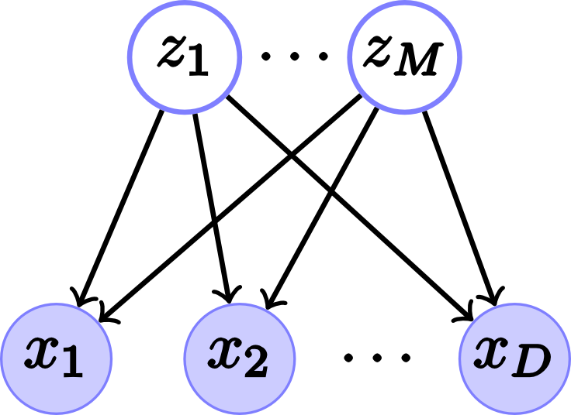
Análisis factorial

Slide 21
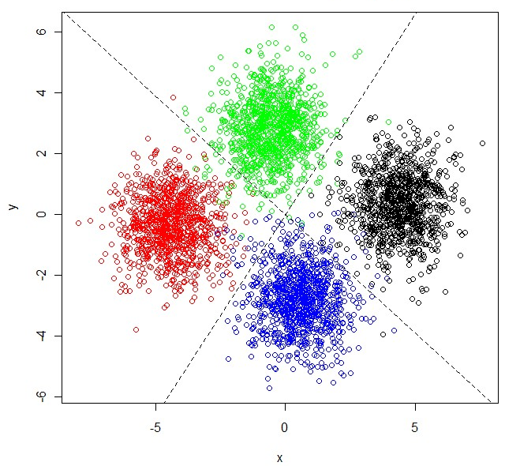
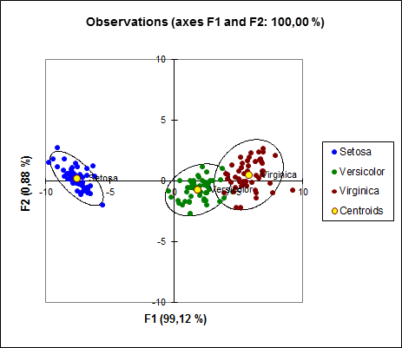
Análisis discriminante
Busca separar a discriminar a las unidades según las características de estos.

Slide 22
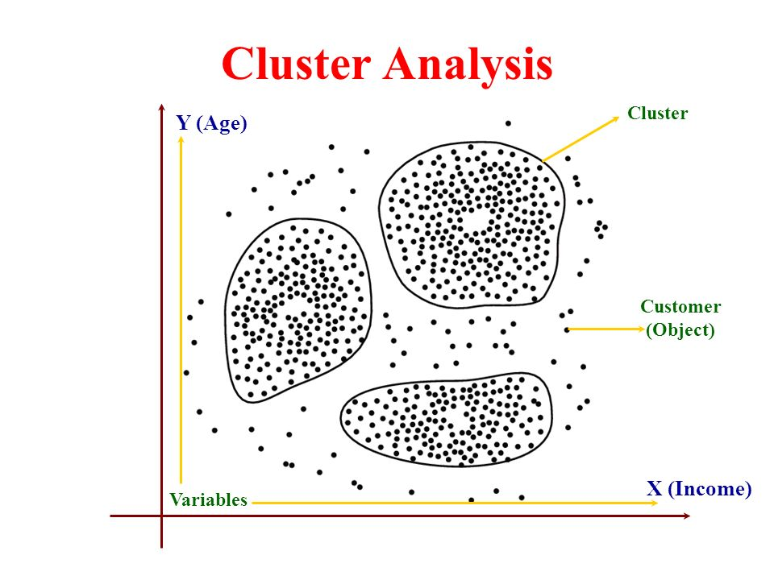
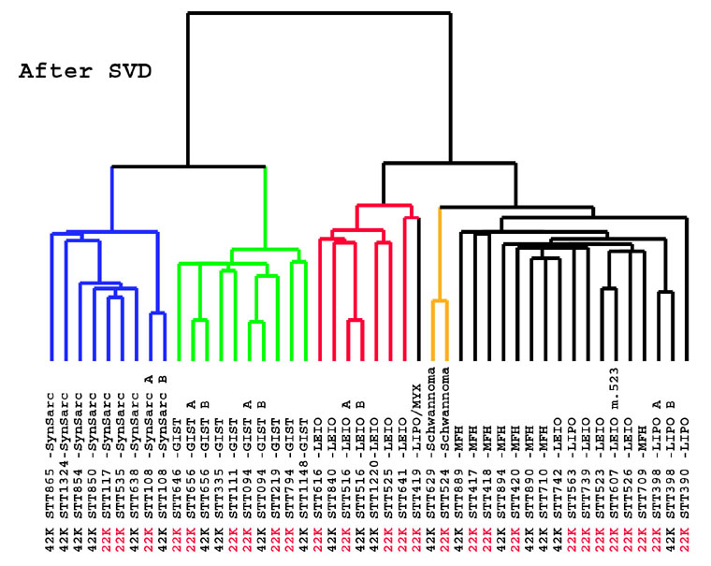
Análisis por agrupamiento
A partir de las observaciones en las k variables de los casos, busca agrupar o juntar a los individuos.

Slide 23
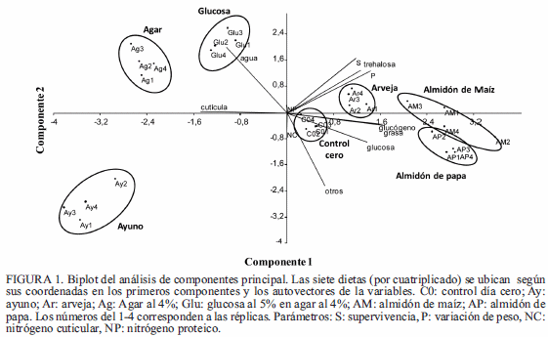
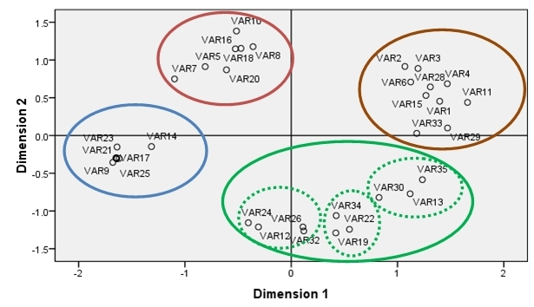
Escalamiento multidimensional
Se trata de un procedimiento para dibujar mapas sobre los que representan geométricamente, en forma de puntos, un conjunto de objetos. Este análisis utiliza variables cualitativas.

Slide 24
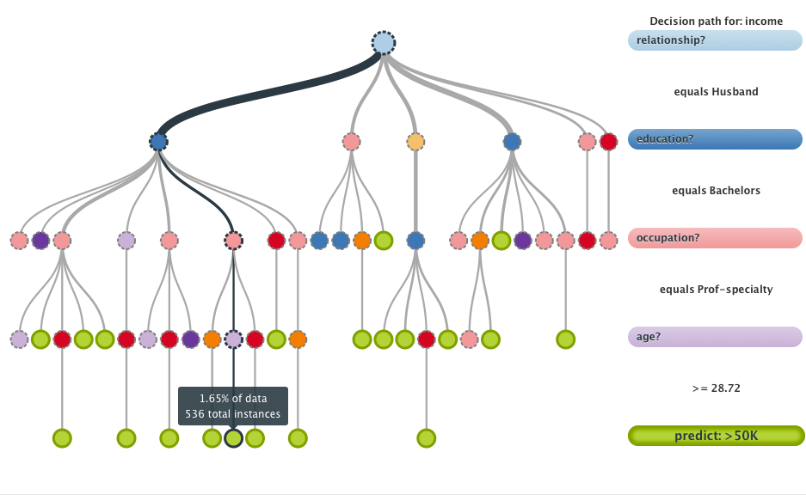
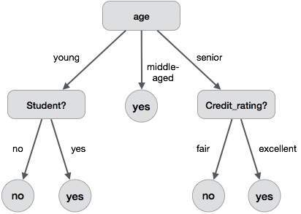
Árboles de decisión
Para clasificar y predecir, se utiliza para predecir cierta característica Y, para un conjunto de variables X1,…,Xp.

Slide 25


¿Nivel de programación en R?

